Slide 1
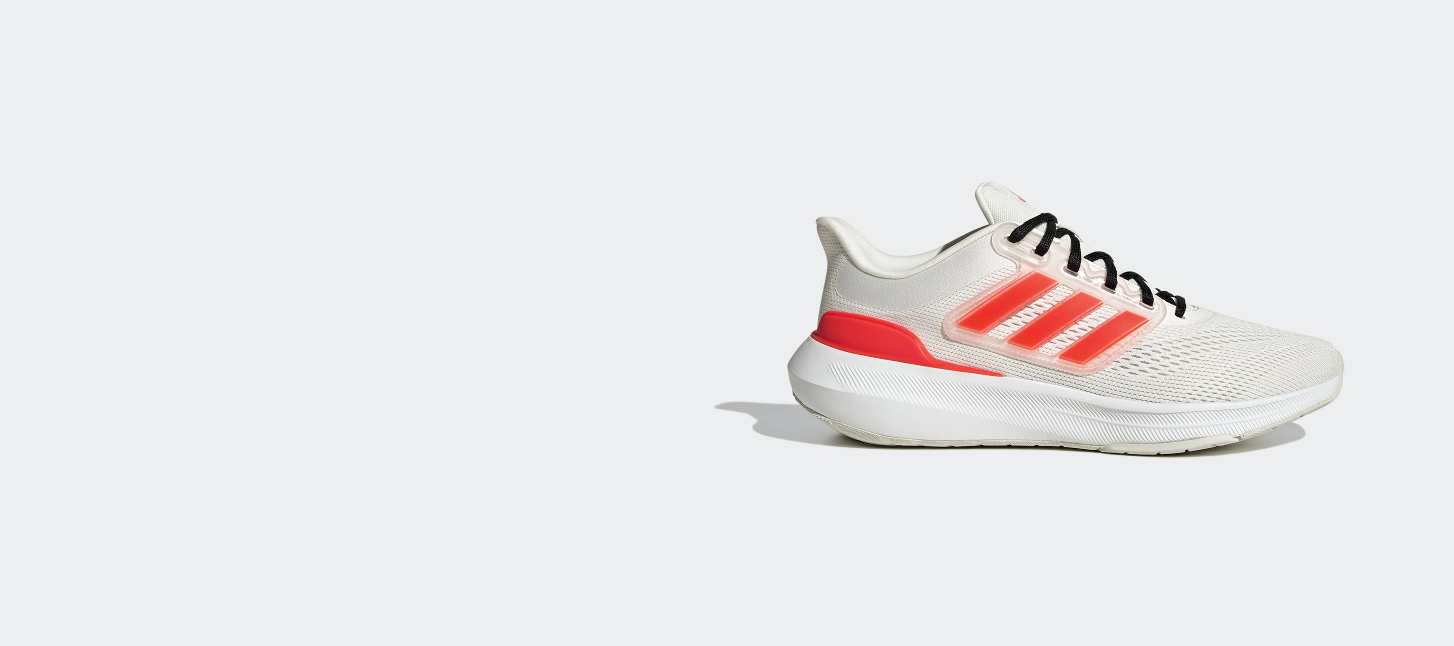

ADADEH INDONESIA
Muhammad Asyrofi | Anggriawan R | Muhammad Ridho Isdi | Khaqul Huda

Slide 2
ADADEH INDONESIA
Toko Online Resmi Adadeh Indonesia menyediakan produk terbaik mulai dari sepatu olahraga, dan sneaker, hingga aksesori olahraga lainnya untuk semua kebutuhan Anda.

Slide 3







TECH STACK
NextJS
shadcn/ui
Laravel
mysql
Typescript
supabase
TailwindCSS

Slide 4
SEQUENCE DIAGRAM
Sequence Diagram Adadeh — Eraser

Slide 5
ERD
ERD e-commerce Adadeh — Eraser

Slide 6
API DOCUMENTATION
L5 Swagger UI (sanberhub.com)

Slide 7
DEMO
Adadeh Indonesia (adadeh-indonesia.vercel.app)

Slide 8
BACKEND

Slide 9
FRONTEND

